Slide 1
4 КЛАС
Електронне спілкування. Створення і надсилання електронних листів
Виконала: Дихнич Світлана Борисівна
вчитель інформатики

Slide 2
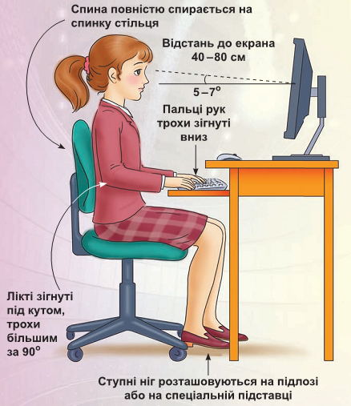
Працюємо за комп’ютером
Увага! Під час роботи з комп’ютером дотримуйтеся правил безпеки та санітарно-гігієнічних норм.

Slide 3
Електронне спілкування
Є сайти та спеціальні програми, використовуючи які можна спілкуватися з друзями в режимі он-лайн, тобто миттєво.
Ти вводиш з клавіатури своє повідомлення й одразу ж отримуєш відповідь від співрозмовника. Таке спілкування називається чат.

Slide 4
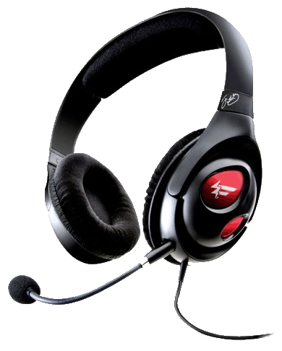
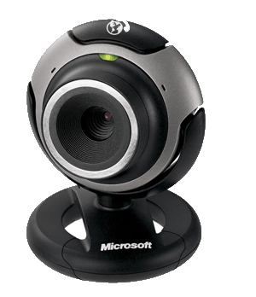
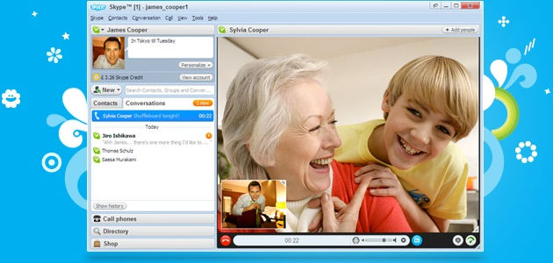
Електронне спілкування
Якщо до комп'ютера приєднати навушники та мікрофон, то завдяки спеціальним комп'ютерним програмам можна спілкуватися по мережі Інтернет за допомогою голосу так само, як по телефону. А якщо в тебе і твого співрозмовника є веб-камера, ви зможете ще й побачити одне одного.

Slide 5
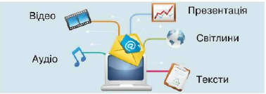
Електронне спілкування
Усе більше й більше людей користуються електронною поштою.
Електронна пошта призначена для того, щоб люди могли обмінюватися електронними листами.

Slide 6
Електронне спілкування
Для того щоб обмінюватися електронними листами» потрібно мати електронну поштову скриньку. Електронна поштова скринька міститься на сайті (поштовий сервер) і має свою адресу.

Slide 7
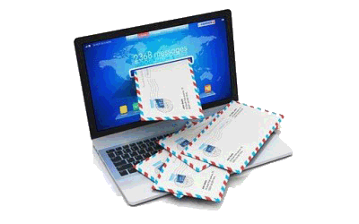
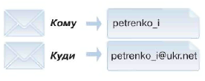
Електронне спілкування
Адреса електронної скриньки складається з трьох частин. Перша частина — текст, що характеризує власника скриньки (ім'я користувача, або логін), друга частина — спеціальний символ @, третя частина — адреса сайта. Наприклад, petrenko_i@ukr.net.

Slide 8
Електронне спілкування
Щоб отримати або надіслати листа, потрібно відкрити свою поштову скриньку.
Для відкриття своєї поштової скриньки:
1. Запусти на виконання один з браузерів.
2. У меню закладок вибери сайт, на якому створено поштову скриньку
3. Введи логін своєї поштової скриньки і пароль доступу до неї.

Slide 9
Електронне спілкування
Листи в поштовій скриньці розкладено по різних папках. Усі нові листи, що тобі надходять, потрапляють до папки Вхідні.
У списку листів можна побачити, від кого він і яка тема листа. Будь-який з них можна вибрати і прочитати.

Slide 10
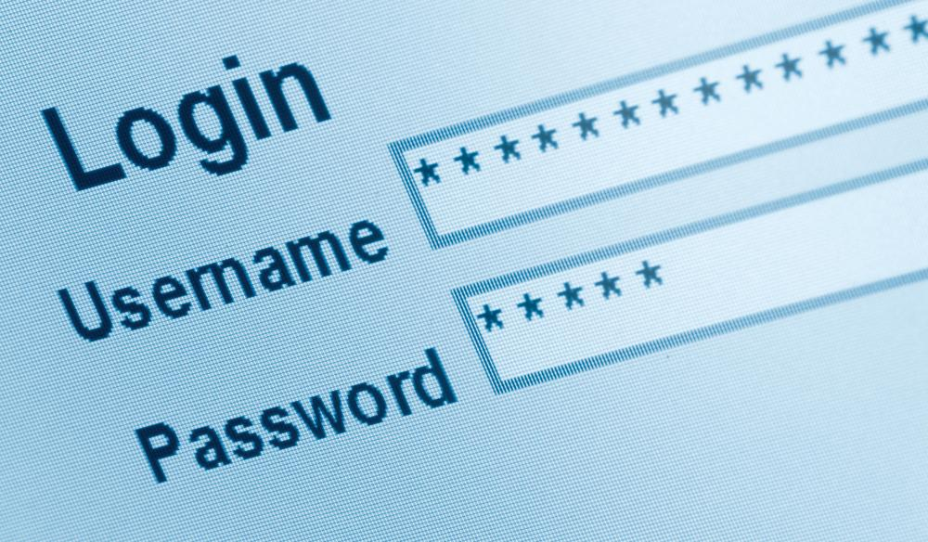
УВАГА!
Ніколи не повідомляй пароль від поштової скриньки стороннім особам!

Slide 11
Створення і надсилання листів
Щоб написати новий лист:
1. Відкрий поштову скриньку.
2. Вибери посилання Написати листа в лівій частині вікна.
3.У поле Кому введи адресу електронної пошти отримувача.
4.У поле Тема введи слово або кілька слів, що коротко пояснюють зміст листа.
5. У поле для введення тексту веди текст листа.
6. Вибери кнопку Надіслати. Лист буде надіслано адресату.

Slide 12
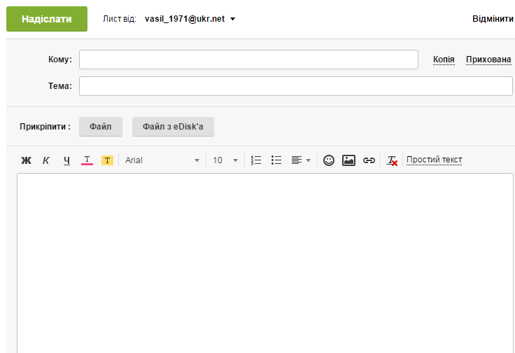
Створення і надсилання листів
Елемент керування
Заголовок
Панель
інструментів
Робоче поле

Slide 13
Створення і надсилання листів
На отриманий лист можна відповісти, вибравши посилання Відповісти. При його виборі відкривається сторінка створення нового листа.

Slide 14
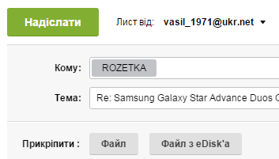
Створення і надсилання листів
У полі Кому листа-відповіді буде автоматично введено адресу відправника листа, на який готується відповідь. Тема повторює тему отриманого листа, лише на початку додаються символи Re: (англ. reply — відповідь).
Текст відповіді можна вводити в будь-якому місці листа. При виборі кнопки Надіслати лист-відповідь буде надіслано

Slide 15
Створення і надсилання листів
Електронна пошта — засіб спілкування людей. Загальні правила спілкування під час електронного листування не відрізняються від загальноприйнятих норм людського спілкування.

Slide 16
Загальні правила спілкування під час електронного листування
починай текст листа з привітання, завершуй підписом;
не забувай вживати слова «будь ласка», звертаючись до кого-небудь із проханням;
дякуй за допомогу;
не надсилай у листах неперевірені дані;
намагайся писати грамотно.

Slide 17
Створення і надсилання листів

Slide 18
Фізкультхвилинка

Slide 19
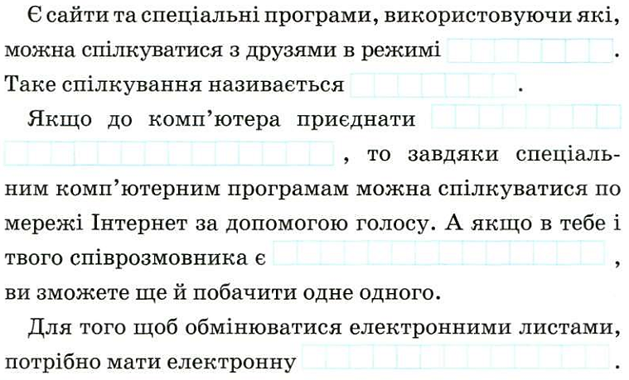
Робота в зошиті (ст. 36)
Завдання 1. Закінчи речення.
он-лайн
чат
навушники
і мікрофон
веб-камера
електронну скриньку

Slide 20
Робота в зошиті (ст. 36)
Завдання 2. Підпиши складові частини адреси електронної поштової скриньки.
Ім’я користувача або логін
Адреса сайта
Petrenko_i
@
ukr.net
Спеціальний символ

Slide 21
Робота в зошиті (ст. 36)
Завдання 3. Познач правильні, на твою думку, твердження.
Щоб отримати або надіслати листа,
потрібно відкрити свою поштову скриньку.
Завжди повідомляй пароль від поштової
скриньки стороннім особам.
Коли ти вводиш пароль, літери, що вводяться,
не відображаються на екрані.

Slide 22
Робота в зошиті (ст. 36)
Завдання 4. У різних країнах цей значок називають по різному. В Італії — «равлик», у Швеції — «слон», у Фінляндії його часто іменують «кішкою», в Україні — «песиком». Де використовується цей значок? Постав позначку у відповідному квадратику.
В адресі електронної
поштової скриньки.
В адресі сайта.
В імені файла.
У ключових словах.

Slide 23
Робота в зошиті
(самостійно)
Завдання 5. Пригадай правила заповнення судоку. Заповни головоломку.

Slide 24
Робота в зошиті
(Відповідь)
Завдання 5. Пригадай правила заповнення судоку. Заповни головоломку.

Slide 25
Робота в зошиті
Завдання 5. Знайди 5 способів розрізання прямокутника на 2 рівні частини так, щоб лінія розрізу проходила по сторонах клітинок. Намалюй.

Slide 26
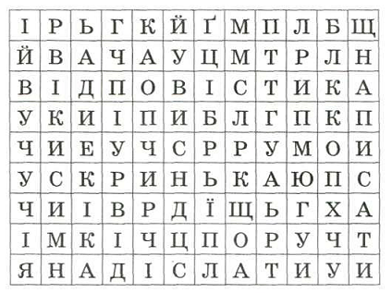
Робота в зошиті (ст. 38)
Завдання 1. Знайди слова, що заховались у прямокутнику.
Скринька.
Відповісти.
Написати.
Надіслати.

Slide 27
Робота в зошиті (ст. 38)
Завдання 2. Пронумеруй команди алгоритму написання нового листа.
1
Відкрий поштову скриньку.
У поле Кому введи адресу електронної
пошти отримувача.
3
4
У поле Тема введи слово або кілька слів,
що коротко пояснюють зміст листа.
2
Вибери посилання Написати листа в лівій
частині вікна.
5
У поле для введення тексту введи текст листа.
6
Вибери кнопку Надіслати.

Slide 28
Робота в зошиті (ст. 38)
Завдання 3. Запиши алгоритм створення і надсилання відповіді на одержаний електронний лист.
Вибери кнопку Відповісти.
У поле для введення тексту введи
текст листа.
Вибери кнопку Надіслати.
Лист буде надіслано адресату.

Slide 29
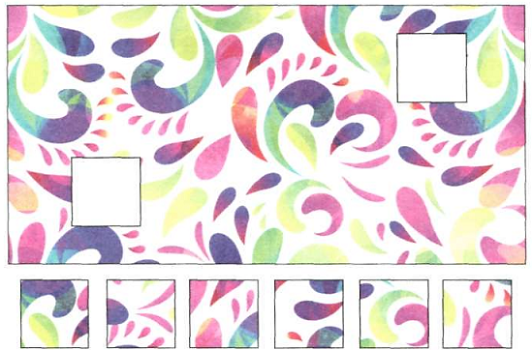
Робота в зошиті
Завдання 3. Познач фрагменти, потрібні для завершення малюнка.

Slide 30
Домашнє завдання
Зошит ст. 36-39
Дякую за увагу!

